Slide 1
普通物理学
陈岚 副教授
手机：13539455007
E-mail：chenlan@mail.sysu.edu.cn

Slide 2
本学期内容和评分标准
牛顿力学，刚体转动
平时成绩30%
流体，机械振动
期中考试20%
热学
期末考试50%

Slide 3
与高中物理学习的差别
学习态度
难点
微积分
学习方法
矢量和坐标系变换
思维的转换

Slide 4
为什么要学习物理学？
物理学是一切现代工业技术的基础。
  18世纪60年代，力学和热力学的发展与第一次工业革命，人类进入蒸汽时代。
    瓦特；
    卡诺的热机定理；
    开尔文，克劳修斯－热力学第一，二定律；
    迈耶，亥姆霍兹，焦耳－能量守恒定律；
    热机效率，从开始的5%~8%到20世纪初内燃机效率40%。

Slide 5
物理学是一切现代工业技术的基础。
  19世纪70年代，电磁学的发展使人类进入电气时代
    库仑，伏打，奥斯特，安培－电磁基本定理；
    法拉第－－电磁感应的发现；
    麦克斯韦－－电磁理论的建立。
    赫兹－－电磁波实验；
    马可尼和波波夫－无线电的发明。

Slide 6
物理学是一切现代工业技术的基础。
  20世纪40年代，量子力学，相对论以及原子物理学，半导体材料学的发展使人类进入原子能与信息时代。
    电子计算机－－信息革命或数字革命，其硬件部分都是以物理学的成果为基础的；
    晶体管－－1947年贝尔实验室；
    硅的提纯；
    光纤（高锟，华裔科学家 ，前香港中文大学校长）2009
    石墨烯。2010

Slide 7
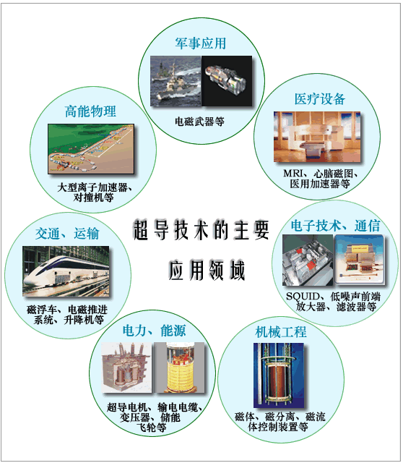
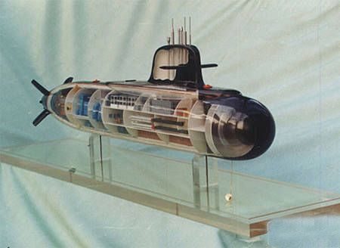
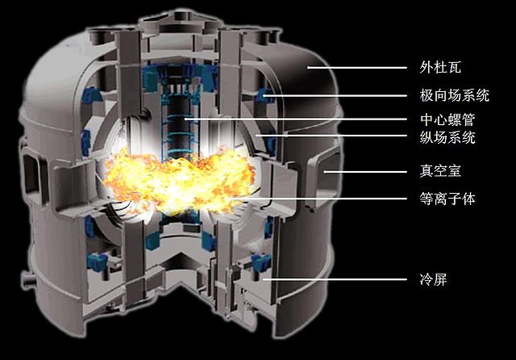
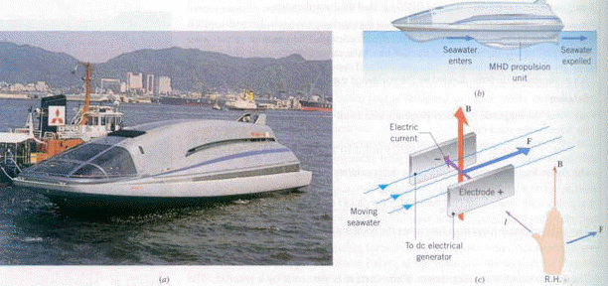
下一个是 时代 ？

Slide 8
为什么要学习物理学？
物理学的教育作用是不可被任何其它学科所替代的。
  锻炼人的思维，提高人的素质；
  激励人追求真理，崇尚科学；
  更好的生活和工作；
  了解我们这个现代技术社会所依赖的基本原理

Slide 9
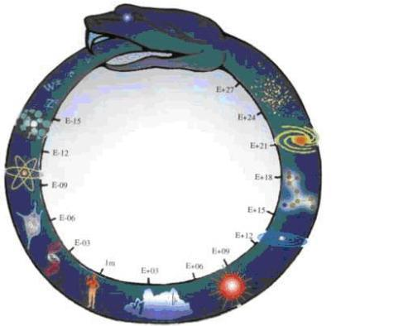
为什么要学习物理学？
物理学对世界观和哲学意义的影响
空间尺度的蛇吞尾图
宇宙的热寂说

Slide 10
怎样学习物理学
思维方法
理想模型法
理想实验法
科学假设法
类比推理法
综合分析法
掌握工具

Slide 11
理想模型法－－分清主次，逐步逼近
  比如黑体（只进不出，貔貅 pixiu）
  请举几个理想模型的例子
质点
理想气体
点电荷
薄透镜
··

Slide 12
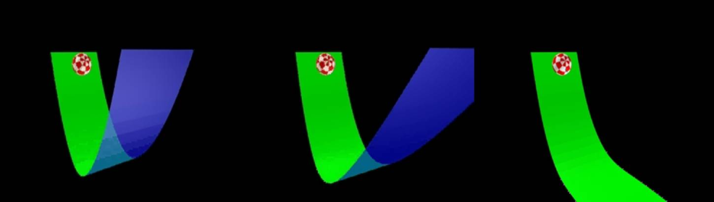
理想实验法
－－在真实实验的基础上的逻辑推理
  伽利略的“自由落体实验”
斜面实验
卡诺热机实验
追光实验
··

Slide 13
科学假设法－－科学性，推测性。
  德布罗意－－物质波假设；
麦克斯韦－涡旋电场假设；
爱因斯坦－光速不变假设；

Slide 14
类比推理法－－乾坤大挪移
  牛顿－－苹果落地到万有引力；
能量守恒定理
··

Slide 15
综合分析法－－先分后总，个个击破
  牛顿力学的隔离法；
  法官判案；

Slide 16
思维方法
理想模型法
理想实验法
科学假设法
类比推理法
综合分析法

Slide 17
掌握工具
微积分的应用；
矢量表达的方式；
几何知识；
。。。

Slide 18
参考书目：
新概念物理教程：力学; 赵凯华, 罗蔚茵; 高等教育出版社;1995
新概念物理教程：热学; 赵凯华, 罗蔚茵; 高等教育出版社;1998
新概念物理教程：电磁学; 赵凯华, 陈熙谋; 高等教育出版社;2003
高等数学。

